Slide 1

Acquista Prodotto
Use Cases for Project

Slide 2

Informazioni generali
ID | 9
Titolo | Acquista Prodotto
Versione | 1.0.0
Autore | Co.De.To
Data ultima revisione | 31/03/2020
Autore ultima revisione | Co.De.To
Riferimenti e documenti collegati | use_case.mdj
Note | \

Slide 3

Attivazione
Trigger | L’utente preme sul bottone «Procedi all’acquisto»
Frequenza di utilizzo | Incerta
Benefici organizzativi | L’azienda percepisce un guadagno
Attore principale | Utente
Attori secondari | \
Pre condizioni | L’utente mette nel carrello tutti i prodotti scelti
Post condizioni | L’utente riceverà i prodotti a casa

Slide 4
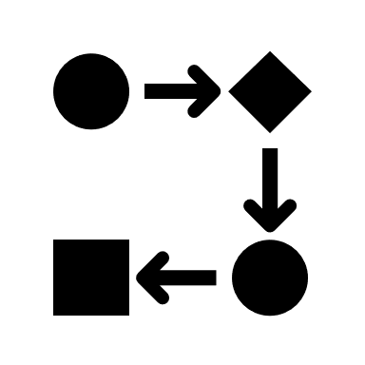
Svolgimento
Flusso principale | L’utente apre l’applicazione e accede(o si registra se non l’ha ancora fatto) inserendo email e password L’utente sceglie i prodotti interessati e li aggiunge al carrello premendo l’apposito bottone presente in ogni prodotto L’utente accede al carrello e controlla che ci siano tutti i prodotti scelti con le relative quantità e procede all’acquisto tramite apposito pulsante L’utente visualizzerà una pagina di riepilogo dove ci saranno i prodotti scelti, l’indirizzo di spedizione, il metodo di pagamento e il prezzo totale L’utente preme sul bottone «Acquista» e, se tutto è andato a buon fine, apparirà una schermata che lo confermerà.
Flusso Alternativo 1 | Punto 1: L’utente inserisce email o password errati. Dovrà quindi inserirli nuovamente verificando che siano conformi a quelli usati per la registrazione. Punto 5: Il pagamento non è andato a buon fine perché la carta di credito risulta scaduta. L’utente dovrà tornare alla pagina principale in cui sarà presente la voce «Metodi di pagamento» nel menù a tendina, grazie alla quale potrà facilmente cambiare la carta di credito utilizzata.
Flusso eccezionale 1 | \

